Slide 1
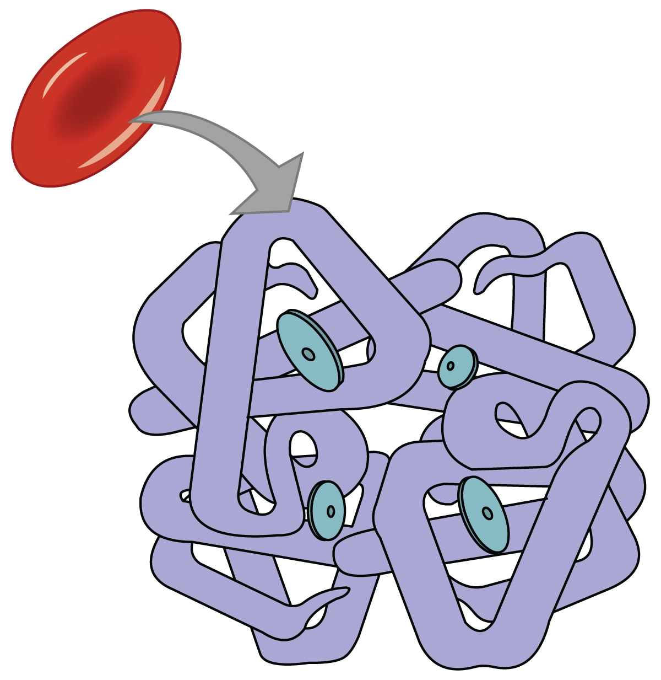
تفسير نتائج رحلان الخضاب

Slide 2
تفسير نتائج رحلان الخضاب
نتائج رحلان الخضاب للشخص الطبيعي هي:
HbA1 : يتألف من 2Ɑ +2β ويشكل > 96%
HbA2 : يتألف من 2Ɑ +2δ ويشكل %2-3
Hb F: يتألف من 2Ɑ +2ϒ ويشكل < %1

Slide 3
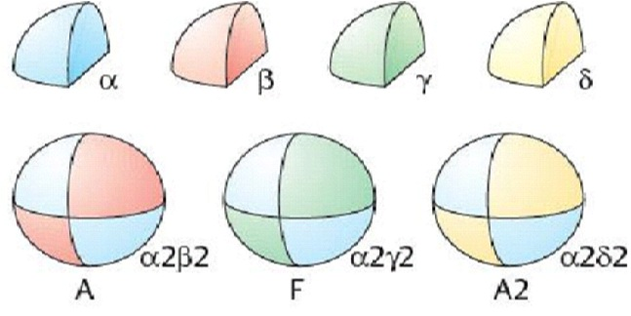
تفسير نتائج رحلان الخضاب

Slide 4
تفسير نتائج رحلان الخضاب
يبدأ تفعيل المورثة المسؤولة عن انتاج السلاسل β منذ الأسبوع الثامن من الحمل حيث يبدأ انتاج هذه السلاسل بالتدريج.
يبدأ تفعيل المورثة المسؤولة عن انتاج السلاسل δ قبل الولادة بأسابيع .
هناك تشابه كبير بين السلاسل β و δ حيث أن الأخيرة أطول ب 10 حموض أمينية.

Slide 5
تفسير نتائج رحلان الخضاب
إن الخضاب المسيطر في الحياة الجنينية هو الخضاب الجنيني F الذي يتميز بألفته الزائدة للأكسجين .
يبدأ تناقص انتاج السلاسل ϒ في الثلث الأخير من الحمل , في حين يزداد انتاج السلاسل β.
بعد الولادة تكون نسبة السلاسل β⁄ϒ هي 1/2 حيث تبدأ بالانخفاض حتى عمر السنة.

Slide 6
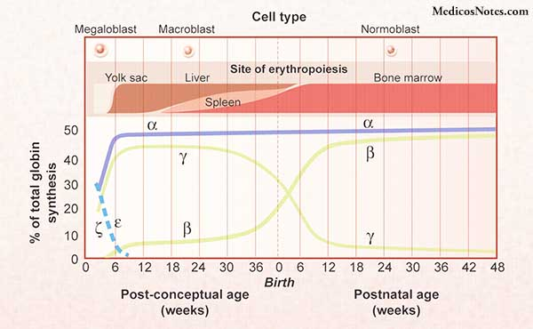
تفسير نتائج رحلان الخضاب

Slide 7
الخضاب الدموي A2

Slide 8
الخضاب الدموي A2
عند مناقشة كل حالة سوف ندرسها بعد إجراء التحاليل التالية
رحلان خضاب .
حديد المصل ( 60 - 160).
RBC (4.2 – 5.4) (4.7 - 6).
MCV ( 80 - 96) .
MCH ( 27 - 33) .
الخضاب والهيماتوكريت .

Slide 9
الخضاب الدموي A2
نحن أمام أربع حالات :
1 – ارتفاع قيم الخضاب A2 .
2 – قيم الخضاب A2 طبيعية .
3 – إنخفاض قيم الخضاب A2 .
4 – قيم الخضاب A2 حدية .

Slide 10
إرتفاع الخضاب الدموي A2
أولاٌ : إرتفاع قيم الخضاب A2 ≥ 3.5

Slide 11
إرتفاع الخضاب الدموي A2
أولاٌ : إرتفاع قيم الخضاب A2 ≥ 3.5
هناك أربع حالات :
حامل سمة التلاسيميا .
مرض التلاسيميا بيتا .
خضاب Leopore .
خضاب HbE.

Slide 12
إرتفاع الخضاب الدموي A2
حامل سمة التلاسيما β :
A2 = ?

Slide 13
إرتفاع الخضاب الدموي A2
حامل سمة التلاسيما β :
إن الشكل الكلاسيكي لحامل سمة التلاسيميا β مختلفة اللواقح هو :
(3.5 – 6) : A2 % .
RBC : مرتفعة.
: MCV(60 – 75)fl .
. pg(18 – 24) : MCH
. Microcytic
. Hypochromia
(بعض الأخطاء في تحديد نسبة الخضاب عائدة إلى تمدد العينة أو تركيز العينة أو مشكلة في عمود الرحلان) .

Slide 14
إرتفاع الخضاب الدموي A2
2 - مريض التلاسيما β :
A2 = ?

Slide 15
إرتفاع الخضاب الدموي A2
2 - مريض التلاسيما β :
إن الشكل الحاد من التلاسيميا β هو βₒ) )
حيث تكون قيمة A2 > % 5.
إن الشكل المعتدل من βالتلاسيميا هو (+ β )
حيث تكون A2 (3.5 – 5 ) % .

Slide 16
الخضاب الدموي A2
3-الخضاب :Leopore
A2 = ?

Slide 17
الخضاب الدموي A2
3 -الخضاب :Leopore
يتألف الخضاب من سلسلة ألفا طبيعية وسلسلة غير ألفا مكونة من جزء بيتا وجزء ديلتا .
الخضاب A2 : ( (10 – 15 % .
الخضاب F : ( 2 – 3) %.
Hyoochromia .
Microcystic .

Slide 18
الخضاب الدموي A2
4-الخضاب Hb E :
A2 = ?

Slide 19
الخضاب الدموي A2
4-الخضاب Hb E :
يتألف ينتج عن استبدال الحمض الاميني غلوتاميك ياللايسين في الموضع 26 من السلسلة بيتا .
: A2 ((22 – 30 %.
RBC طبيعي .
MCV طبيعي .
MCH طبيعي .

Slide 20
الخضاب الدموي A2
ثانياً : قيم الـ A2 طبيعية (2 – 3.5 ) :

Slide 21
الخضاب الدموي A2
ثانياً : قيم الـ A2 طبيعية (2 – 3.5 ) :
لدينا أربع حالات :
(RBC ,MCV , MCH) طبيعية , حديد المصل طبيعي , تغير في نمط الرحلان .
(RBC ,MCV , MCH) منخفضة , حديد المصل طبيعي , تغير في نمط الرحلان
(RBC ,MCV , MCH) منخفضة, حديد المصل طبيعي ,رحلان خضاب طبيعي.
( نقص صباغ + صغر حجم ) ,(حديد المصل منخفض) , رحلان خضاب طبيعي .

Slide 22
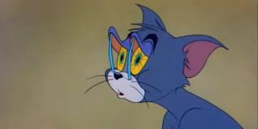

Slide 23
قيم الـ A2 طبيعية أولاً...
؟
(RBC ,MCV , MCH) طبيعية
حديد المصل طبيعي
تغير في نمط الرحلان

Slide 24
قيم الـ A2 طبيعية أولاً...
نحن أمام حالة استمرار بقاء الخضاب HbF (3 – 30 ) %
Heredity persistance of fetal heoglobin))
نميزها عن δβ بوجود
فقر دم + انخفاض بالمناسب .
(RBC ,MCV , MCH) طبيعية
حديد المصل طبيعي
تغير في نمط الرحلان

Slide 25
قيم الـ A2 طبيعية ثانياً
؟
(RBC ,MCV , MCH) منخفضة
حديد المصل طبيعي
تغير في نمط الرحلان

Slide 26
قيم الـ A2 طبيعية ثانياً
إنخفاض بسيط بالمناسب
) MCV 72 – 78 ) %
MCH ( 22 – 25 ) %
وجود خضاب HbF
نحن أمام حالة δβ تلاسيميا متخالفة اللواقح .
(RBC ,MCV , MCH) منخفضة
حديد المصل طبيعي
تغير في نمط الرحلان

Slide 27
قيم الـ A2 طبيعية ثالثاً
؟
(RBC ,MCV , MCH) منخفضة
حديد المصل طبيعي
رحلان خضاب طبيعي.

Slide 28
قيم الـ A2 طبيعية ثالثاً
نتوجه للتلاسيميا Ɑ
التلاسيميا Ɑₒ :
)= A2 2.2 -2.8) %
(RBC ,MCV , MCH) منخفضة بشدة .
التلاسيميا + Ɑ :
A2 = (2.6 – 3.1) %
انخفاض طفيف بالمناسب
MCV(74 - 82)
MCH(24 - 26)
(RBC ,MCV , MCH) منخفضة
حديد المصل طبيعي
رحلان خضاب طبيعي.

Slide 29
قيم الـ A2 طبيعية رابعاً
؟
( نقص صباغ + صغر حجم )
(حديد المصل منخفض)
رحلان خضاب طبيعي

Slide 30
قيم الـ A2 طبيعية رابعاً
نتوجه إلى ..
فقر دم بعوز الحديد .
حامل Ɑ تلاسيميا أو حامل β تلاسيميا مترافق مع نقص الحديد.
نقص الحديد يسبب نقص تركيب سلاسل الخضاب كافة , وهناك تنافس شديد بين السلاسل بيتا والسلاسل ديلتا على الارتباط بالسلاسل ألفا حيث تتنافس السلاسل بيتا وترتبط مع السلاسل ألفا بشكل فعال ممايؤدي لنقص الخضاب A2.
( نقص صباغ + صغر حجم )
(حديد المصل منخفض)
رحلان خضاب طبيعي

Slide 31
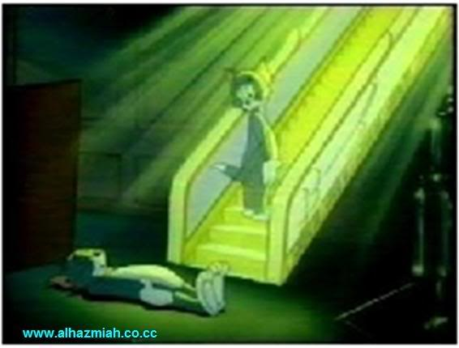

Slide 32
إنخفاض قيم الـA2
ثالثاً : إنخفاض قيم الـ A2

Slide 33
إنخفاض قيم الـA2
لدينا ثلاث حالات :
(MCV,MCH, RBC)طبيعي ,حديد المصل طبيعي , رحلان خضاب طبيعي.
(MCV,MCH, RBC)طبيعي ,حديد المصل طبيعي , خلل في رحلان الخضاب.
(MCV,MCH, RBC)منخفض ,حديد المصل طبيعي , رحلان خضاب طبيعي.

Slide 34
إنخفاض قيم الـA2
الحالة الأولى :
(MCV,MCH, RBC)طبيعي .
حديد المصل طبيعي .
رحلان خضاب طبيعي .

Slide 35
إنخفاض قيم الـA2
الحالة الأولى :
التشخيص المحتمل :
δ تلاسيميا

Slide 36
إنخفاض قيم الـA2
الحالة الثانية :
(MCV,MCH, RBC)طبيعي .
حديد المصل طبيعي .
خلل في رحلان الخضاب.

Slide 37
إنخفاض قيم الـA2
الحالة الثانية :
شك بـ δتلاسيميا أو أية مشاكل خضابية أخرى

Slide 38
إنخفاض قيم الـA2
الحالة الثالثة :
MCV,MCH, RBC)منخفض .
حديد المصل طبيعي .
رحلان خضاب طبيعي .

Slide 39
إنخفاض قيم الـA2
الحالة الثالثة :
الشك بـ δ تلاسيميا مترافقة مع Ɑتلاسيميا
A2 < 1.7± 0.3

Slide 40
قيم الـ A2 حدية
رابعاً : قيم الـ A2 حدية

Slide 41
قيم الـ A2 حدية
تسمى هذه الحالة بالمنطقة الرمادية Gray Zone)) .
هذه الحالة شائعة في مناطق تواجد التلاسيميا .
أثبتت عدة دراسات أن القيم الحدية هي قيم طبيعية.
تتراوح قيم الـ A2 = 3,5 ± 0.4 .
MCV , MCH , RBC طبيعية.

Slide 42
قيم الـ A2 حدية
حامل تلاسيميا صامت .
حامل β تلاسيميا بنمط وراثي خاص مترافق مع δ تلاسيميا
قد تترافق مع α+ تلاسيميا .
قد تترافق مع مشاكل خضابات شاذة أخرى (هذه الخضابات الشاذة منعت المورثة المسؤولة عن الـ β تلاسيميا من التعبير عن ذاتها وبالتالي حدث ارتفاع طفيف ب A2 .

Slide 43
قيم الـ A2 حدية
ارتفاع طفيف في سياق فرط نشاط الدرق .
ارتفاع طفيف في سياق العلاج بـ Zidovudine )علاج الـ HIV ) .
ارتفاع في سياق الـ Megaloplastic Anemia
اختلاف طريقة الرحلان .

Slide 44
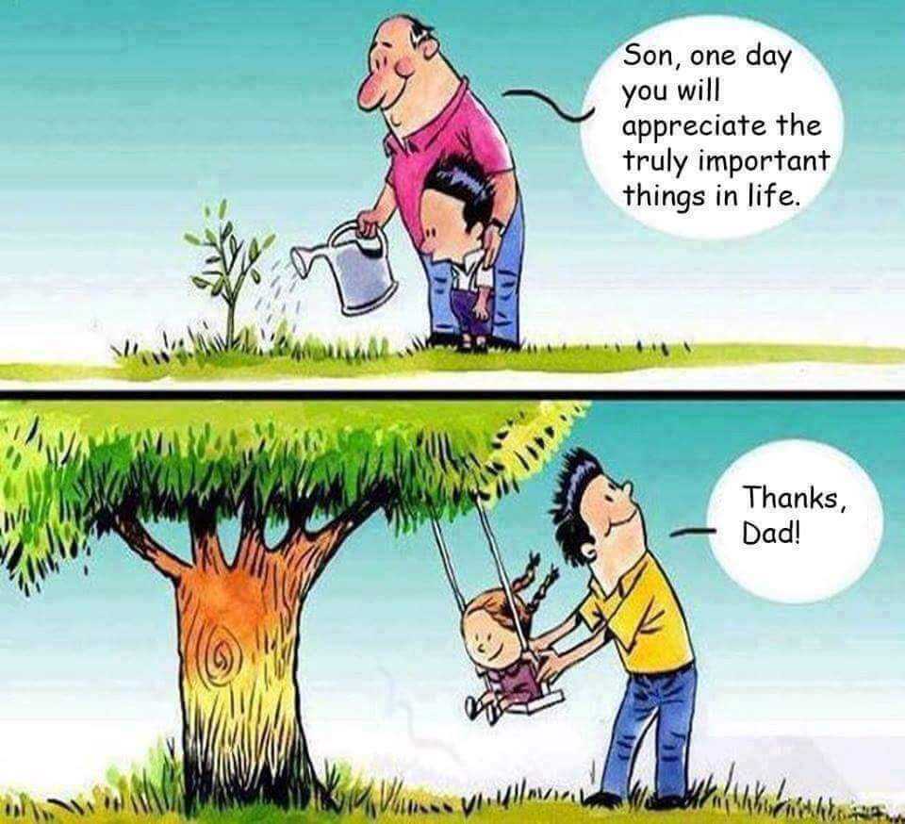

Slide 45
وأخيراً . . .
أرسلت له متسائلة . . .
لماذا تكتب ( أنتي ) بالياء بدلاً من الكسرة ( أنتِ )؟؟
أجابها . . .
يعز علي كسركِ حتى في اللغة !!!!

Slide 46
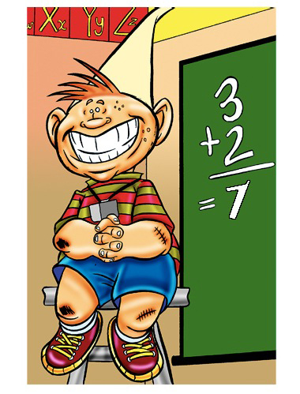
كذااااااب . . .
واصل للصف الرابع
وطالع من المدرسة
شحط.

